Slide 1
Факультативное занятие «Учимся экономии и бережливости. Азбука Берегоши»
«С заботой о будущем»
Работу выполнила:
Чернякова Галина Васильевна,
учитель начальных классов
ГУО «Средняя школа № 40
г. Могилёва»

Slide 2
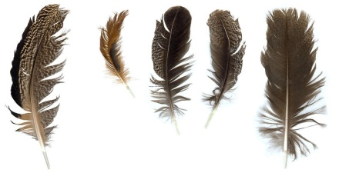
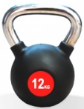
ʻ
Э Н ,
3
ЭНЕРГИЯ

Slide 3
Какие виды энергии существуют?
Определить основные источники энергии?
Энергия
Какие существуют способы сохранения и экономии энергии?

Slide 4
ЭНЕРГИЯ
солнце жизнь физика батарейка
движение топливо работа
свет электричество электростанция огонь сила атом уголь ветер вода
тепло частица генератор

Slide 5
ПЕТОЛЯВА ЯВОДНА
ТОМАНАЯ ЛЕКЧЕСЭКАЯТРИ
ЭНЕРГИЯ
тепловая
водная
атомная
электрическая

Slide 6
Правила работы в группе:
Работать дружно
Говорить тихо, ясно и по делу
Уметь слушать и понимать
других
Уметь договариваться

Slide 7
Группа 1
Найдите спрятанные слова.
Определите, к какому виду энергии относится данная группа слов и что является её источником.
Перечислите, как можно больше способов сохранения данного вида энергии.
О | У | Г | О | Л | Ь | П | Х
Ы | Х | Д | И | Л | Ж | Э | Р
Л | К | С | О | Л | Н | Ц | Е
А | З | Г | Т | О | Р | Ф | М
Ц | У | Р | А | Ч | И | С | А
П | Л | Ю | Н | Г | А | З | Ц
О | Г | О | Н | Ь | Ц | Ы | Ф

Slide 8
Группа 2
Расшифруй слова и запиши их.
м а л а п - __________ у ю г т - __________
ч и к т ё ч с - __________ р е с м к и - _________
э л е ч е т р и к в о с т - __________________
Определите, с каким видом энергии связана данная группа слов и что является её источником.
Перечислите, как можно больше способов сохранения данного вида энергии.

Slide 9
Группа 3
Разгадайте кроссворд, найдите по вертикали спрятанное слово.
Определите, с каким видом энергии связана данная группа слов м что является её источником.
Перечислите, как можно больше способов сохранения данного вида энергии.
1. С высоты большой срываясь,
Грозно он ревёт.
И, о камни разбиваясь,
Пеною встаёт.
2. Ночь спит на земле,
А утром убегает.
3. Его прося, его ждут,
А как придёт –
Прятаться начнут.
4. Течёт, течёт – не вытечет.
Бежит, бежит
 |  |  | 1
 |  | 2
 |  |  | 3
4

Slide 10
Какие виды энергии существуют?
Определить основные источники энергии?
Энергия
Какие существуют способы сохранения и экономии энергии?

Slide 11
Ключворд
11 | 49 | 26 | 25 | 13 | 18 | 81 | 74 | 46 | 9 | 54 | 19 | 15 | 28 | 57
ю | б | в | е | л | р | е | з | ы | г | и | к | т | е | б
20 | 51 | 42 | 10 | 69 | 13 | 30 | 36 | 23 | 49 | 71 | 72 | 69 | 19 | 14
с | в | в | е | в | г | т | т | з | е | ж | п | а | я | л
45 | 34 | 32 | 17 | 48 | 12 | 46 | 11 | 40 | 62 | 24 | 53 | 21 | 87 | 46
о | ь | и | в | в | о | е | с | д | м | у | о | ! | э | п
Берегите свет, тепло и воду!

Slide 12
